Slide 1
МБОУ «РСОШ имени В.С.Воронина»
Обобщающий урок
по теме «Имя числительное»
в 6 классе
«Дружим с числительными»
Учитель русского языка и литературы
Михайлова Надежда Валерьевна
2024 г.

Slide 2
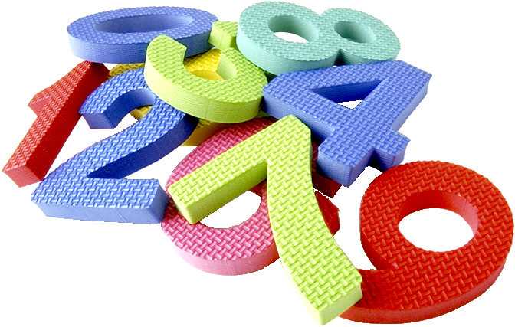
Как обойтись бы без числа
Наука точная могла?
Расчёт во всяком деле нужен,
Ты с числителем будь дружен.

Slide 3
Раз, два, три, четыре, пять!
Хорошо уметь считать!
Коль захочешь, сможешь ты
Сосчитать свои мечты.
Сто друзей себе прибавить,
От злодеев мир избавить,
Все науки изучить,
Все пятёрки получить!

Slide 4

1. «Игра на выбывание» Подобрать пословицы, поговорки, крылатые выражения, содержащие имена числительные.

Slide 5
2. «Работаем корректором!»
Корректор (от лат. corrector — направитель, исправитель), корректировщик — специалист издательства, типографии или редакции, вычитывающий тексты, нормализующий грамматику (исправляющий орфографические, пунктуационные, стилистические ошибки)

Slide 6
2. «Работаем корректором!»
В городе более девятьсот школ.
По обоим сторонам дороги расстилались поля.
Трое школьниц направлены на олимпиаду.
Сосны живут около триста – четыреста лет.
В городе открыто сорок семеро детских садов

Slide 7
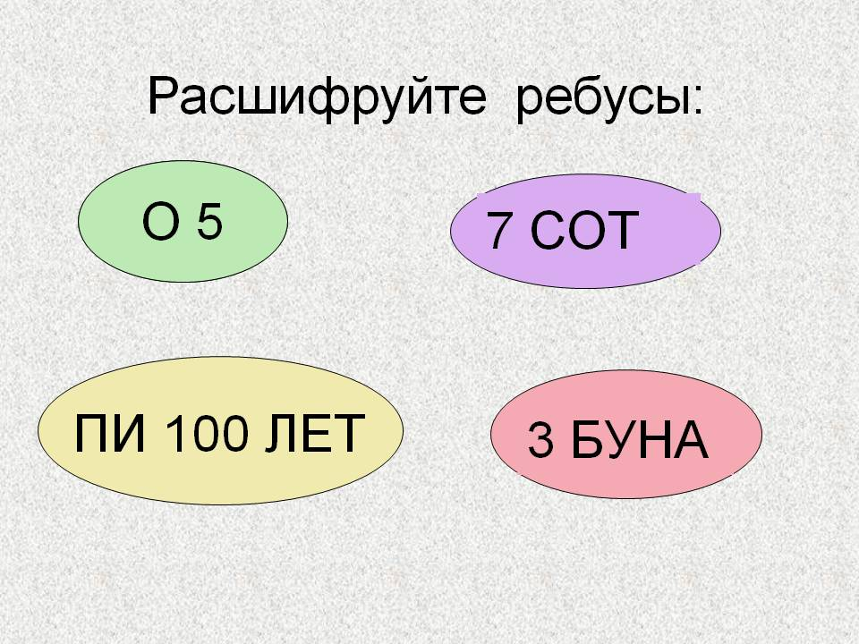
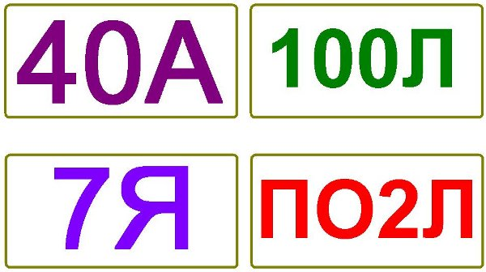
3. «Самый эрудированный!»

Slide 8

Таинственное число «семь». Оно особое, в нем есть некое волшебство: семь дней в неделе, семь планет на небе, семь мудрецов на свете было, семь чудес на свете. Подберите пословицы и фразеологизмы с числительным СЕМЬ.
4. «Кто больше?»

Slide 9

Раз – подняться, потянуться,
Два - нагнуться, разогнуться,
Три - в ладоши три хлопка,
Головою 3 кивка.
На четыре – руки шире,
Пять – руками помахать,
Шесть – на место тихо сесть!

Slide 10
5. «Грамотеи» Поставьте в нужную падежную форму данные числительные. 1. Держать штурвал (оба;обе) руками 2.Расположиться по (оба;обе) сторонам Луны. 3.Отдать почести (оба;обе) космонавтам. 4.Оборудование для (оба;обе)экипажей. 5.Наблюдать за (оба;обе) ракетами.

Slide 11
6. «Знаешь ли ты литературные произведения?»
Назовите литературные произведения, в заголовке которых есть числительные, и их авторов.
Ж. Верн " «20 000 лье под водой» ,
А. П. Чехов "Три сестры"
«Палата №6»,
"Сказка о мертвой царевне и 7 богатырях" А.С. Пушкин,
Сказки "3 поросенка", "Волк и 7-ро козлят", "3 медведя",
«Али-баба и 40 разбойников»,
А.Дюма "Три мушкетёра", С.Маршак «Двенадцать месяцев»

Slide 12

7. «Грамотные цифры»
Подсчитайте результат и запишите примеры словами
47 + 15 =
189 – 33 =
72 : 12 =
18 Х 10 =

Slide 13
8. «Остров ошибок»
Просклоняйте числительные по падежам.
Р.п.
Т.п.
П.п.
74
25
42
258
487
643
169
316
275

Slide 14
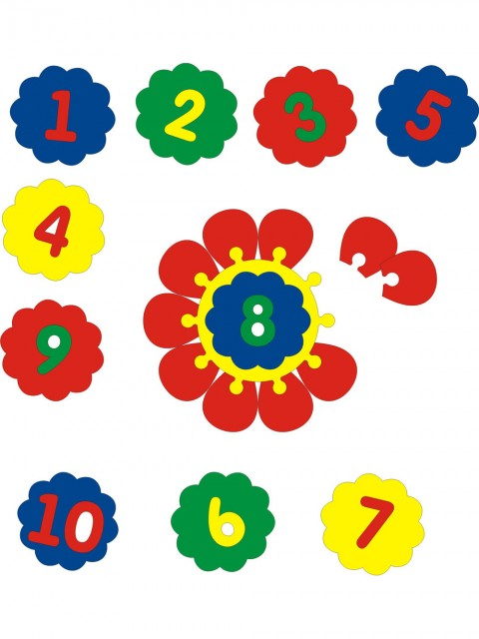
Собери свою ромашку!
8. «Цветик -семицветик»

Slide 15
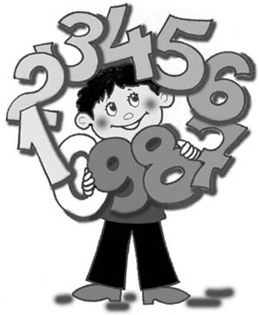
Подводим итоги!
Сегодня на уроке я научился….
Мне больше всего понравилось….
Мне было интересно….
Я задумался над….

Slide 16
Домашнее задание
Написать текст на тему: «Числительные в нашей жизни»

Slide 17

Вы отлично поработали!

